Slide 1
瓦片地图层碰撞解析

Slide 2
📌 问题背景
我们已经成功地让物理引擎能够检测到物体间的重叠。现在，是时候让这些碰撞 产生实际效果 了。本节课我们将实现 碰撞解析（Collision Resolution），首先解决最核心的需求：让动态的游戏对象能够与静态的瓦片地图层（如地面、墙壁）发生真实的物理交互，而不是直接穿过去。

Slide 3
🎯 本课目标
目标 | 说明
定义实体瓦片 | 在 Tiled 中标记哪些瓦片是可碰撞的
读取瓦片属性 | 让引擎理解瓦片的 solid 属性
瓦片碰撞检测 | 高效检测动态对象与瓦片的碰撞
轴分离解析 | 分别处理 X 和 Y 轴的碰撞
速度控制 | 通过物理引擎统一管理运动

Slide 4
1. 在 Tiled 中定义"实体"
首先，我们需要一种方法来告诉引擎，哪些瓦片是 "实体"（Solid），哪些只是背景。Tiled 的 自定义属性（Custom Properties） 功能就是为此而生的。

Slide 5
📝 操作步骤
步骤 | 操作
1. 打开图块集 | 在 Tiled 中，打开你的图块集（.tsj 文件）
2. 选择瓦片 | 选择一个你希望作为"实体"的瓦片（例如，一块草地）
3. 添加属性 | 在左侧的"属性"面板中，点击加号（+）按钮，添加一个新属性
4. 设置属性 | 将属性类型设置为 bool，名称设置为 solid，并勾选其值（设置为 true）
5. 保存 | 保存图块集

Slide 6
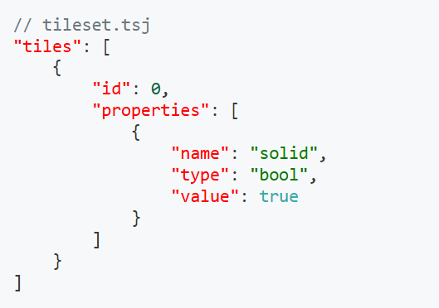
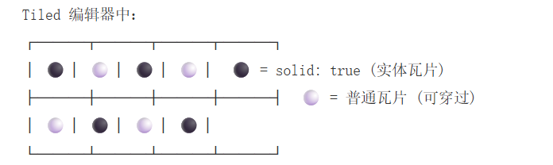
JSON 结构
保存图块集后，这个信息会被记录在 JSON 文件中：
可视化效果

Slide 7
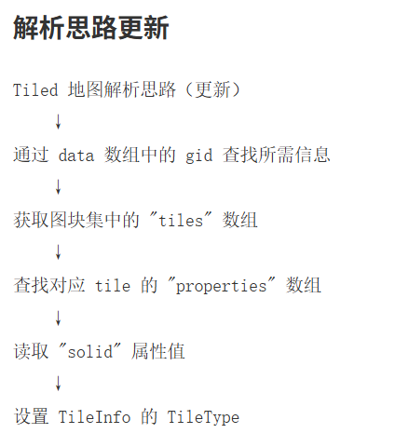
2. 读取瓦片类型（LevelLoader）
现在，我们需要让 LevelLoader 能够读取并理解这个 solid 属性。

Slide 8
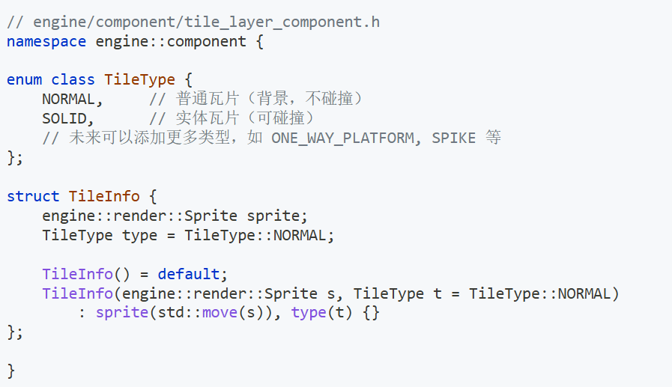
瓦片类型枚举
首先定义瓦片类型：

Slide 9
engine/scene/level_loader.h（更新）
engine/scene/level_loader.cpp（更新）

Slide 10
方法职责
方法 | 职责
getTileType() | 从单个 tile 的 JSON 中解析 properties 数组，提取 solid 属性
getTileTypeById() | 根据 local_id 在图块集的 tiles 数组中查找对应的 tile，然后调用 getTileType()
getTileInfoByGid() | 更新后在创建 TileInfo 时能正确设置 TileType
我们添加了两个辅助函数来解析 properties 数组，并更新 getTileInfoByGid，使其在创建 TileInfo 时能正确设置 TileType。

Slide 11
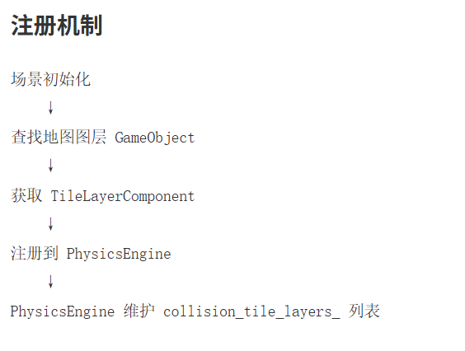
3. 物理引擎与瓦片层的交互
PhysicsEngine 需要知道哪些 TileLayerComponent 是需要参与碰撞检测的。我们将为此添加注册/注销机制。
engine/physics/physics_engine.h（更新）
src/game/scene/game_scene.cpp（注册图层）

Slide 12
核心：轴分离碰撞解析算法
现在到了 最核心的部分。当一个物体将要移动到一个新位置时，我们如何判断它是否会撞上瓦片，以及如何阻止它？
我们将使用一种经典而高效的方法：轴分离碰撞解析（Axis-Separated Collision Resolution）。

Slide 13
💡 核心思想
将物体的移动分解为 水平（X 轴） 和 垂直（Y 轴） 两个独立的部分：
先处理 Y 轴碰撞，校正其位置
再用校正后的位置处理 X 轴碰撞

Slide 14
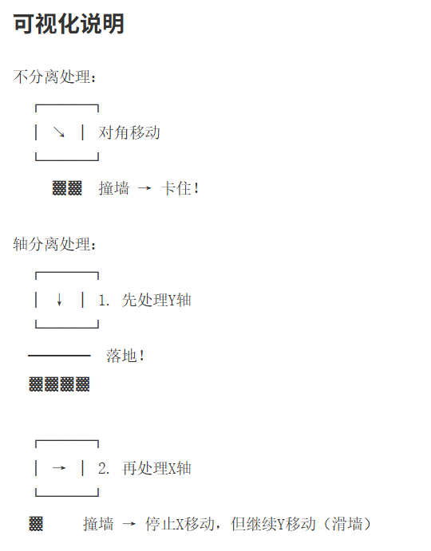
为什么要分离？
不分离 | 轴分离
❌ 对角移动时难以判断碰撞方向 | ✅ 清晰的碰撞方向判断
❌ 可能出现"卡住"的情况 | ✅ 自然的滑墙效果
❌ 复杂的碰撞响应计算 | ✅ 简单高效的算法

Slide 15
检测点策略
移动方向 | 检测点 | 原因
向下移动 | 左下角 + 右下角 | 检测脚下的瓦片
向上移动 | 左上角 + 右上角 | 检测头顶的瓦片
向右移动 | 右上角 + 右下角 | 检测右侧的瓦片
向左移动 | 左上角 + 左下角 | 检测左侧的瓦片

Slide 16
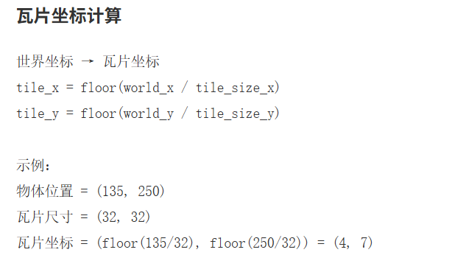
engine/physics/physics_engine.cpp（核心逻辑更新）

Slide 17
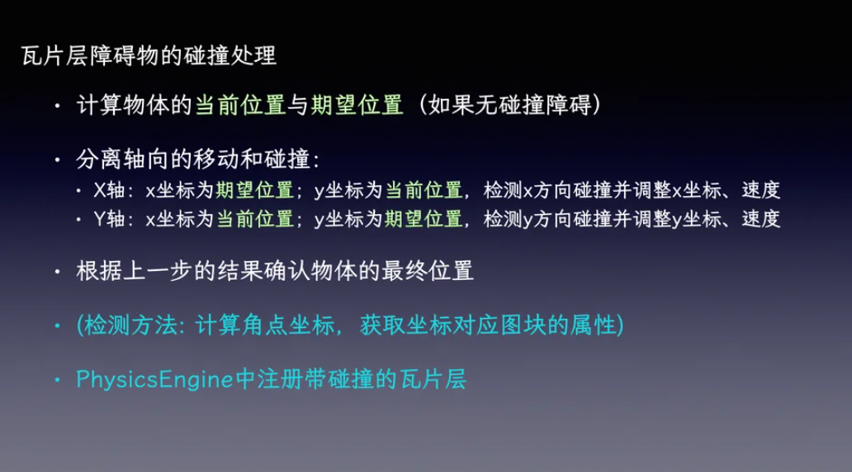

Slide 18
步骤 | 操作 | 说明
1. 获取当前状态 | 获取物体的碰撞盒、位置、尺寸 | 基础数据准备
2. 计算潜在位置 | new_pos = pos + velocity * dt | 如果没有碰撞会到达的位置
3. Y 轴碰撞检测 | 检测脚下/头顶的瓦片 | 先处理垂直方向
4. Y 轴位置校正 | 如果碰撞，调整 Y 坐标并清零 Y 速度 | 站在地面或顶到天花板
5. X 轴碰撞检测 | 使用校正后的 Y 坐标检测左右瓦片 | 再处理水平方向
6. X 轴位置校正 | 如果碰撞，调整 X 坐标并清零 X 速度 | 贴墙停止
7. 应用最终位置 | setPosition(new_pos) | 更新物体位置

Slide 19
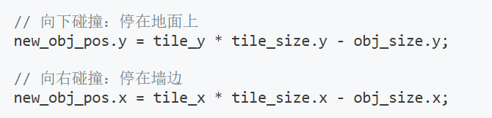
关键细节
Tolerance（容差）
原因：防止浮点数精度问题导致物体卡在两个瓦片之间。
2. 位置校正公式
逻辑：
tile_y * tile_size.y：瓦片顶部的世界坐标
减去物体尺寸：得到物体左上角应该在的位置

Slide 20

3. 速度清零
效果：
落地后不再继续下沉
撞墙后可以沿墙滑动（另一轴速度保留）

Slide 21
5. 切换到速度控制
最后，为了让物理引擎 完全接管运动，我们需要改变测试代码的逻辑：不再直接修改 Transform 的位置，而是修改 PhysicsComponent 的速度。
src/game/scene/game_scene.cpp（更新）

Slide 22
控制方式对比
方式 | 旧方法 | 新方法
移动 | 直接修改 Transform.position | 设置 Physics.velocity
跳跃 | 设置速度（已是新方法） | 设置速度
停止 | 无（持续移动） | 摩擦力模拟（velocity *= 0.9）
优势 | 简单直接 | ✅ 物理引擎统一管理 ✅ 自动处理碰撞 ✅ 更真实的物理效果

Slide 23

摩擦力模拟
效果：
每帧速度衰减到 90%
让物体逐渐停下来
模拟地面摩擦力

Slide 24
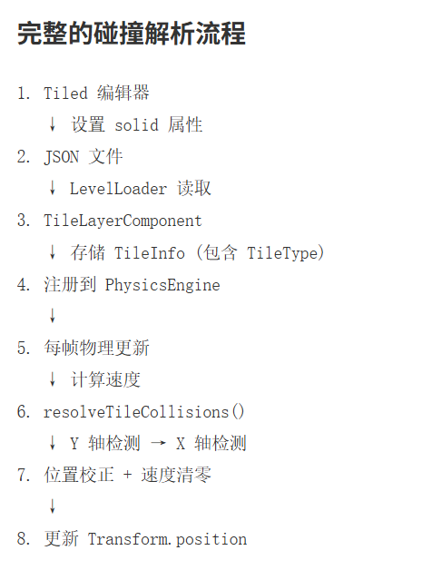
🎯 系统架构总结

Slide 25
核心成就
✅ 定义实体瓦片：在 Tiled 中标记可碰撞瓦片
✅ 属性解析：读取并理解瓦片的 solid 属性
✅ 注册机制：将瓦片层注册到物理引擎
✅ 轴分离算法：实现高效的碰撞解析
✅ 速度控制：统一的物理驱动运动
✅ 真实交互：物体不再穿透地面和墙壁

Slide 26
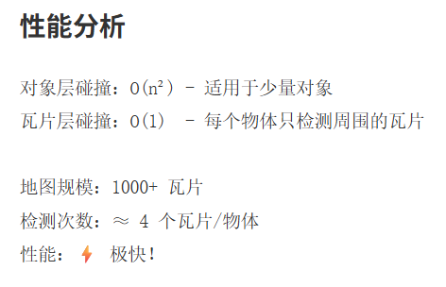
算法优势
特性 | 说明 | 优势
轴分离 | 分别处理 X 和 Y 轴 | 清晰的碰撞方向，自然的滑墙效果
高效检测 | 只检测相关的几个瓦片 | O(1) 而非 O(n)，适合大地图
精确定位 | 直接计算瓦片坐标 | 无需遍历所有瓦片
容差处理 | 避免浮点数误差 | 更稳定的碰撞

Slide 27
📚 总结
我们已经实现了瓦片地图层的碰撞解析！
关键要点：
🏷️ Tiled 自定义属性标记实体瓦片
📖 LevelLoader 解析瓦片类型
📝 注册机制连接瓦片层和物理引擎
🔀 轴分离算法清晰处理碰撞
🎮 速度控制实现真实物理
⚡ 高效检测适合大型地图
💡 设计哲学：轴分离碰撞解析不仅高效，而且产生的物理效果非常自然。这是 2D 平台游戏中最常用的碰撞算法之一，简单但强大！

Slide 28
🚀 下一步展望
现在我们的物体可以与瓦片地图正确交互了！但还有一些问题：
❓ 如果两个动态对象（如玩家和敌人）碰撞呢？
❓ 如何实现单向平台（只能从下方穿过）？
❓ 如何支持斜坡？
下一课，我们将实现 动态对象之间的碰撞解析：
🎮 玩家与敌人的碰撞
⚔️ 攻击判定
💰 道具拾取

